Slide 1

DOM Events
ORTDNIPRO.ORG/JS

Slide 2
1. Событийная модель

Slide 3
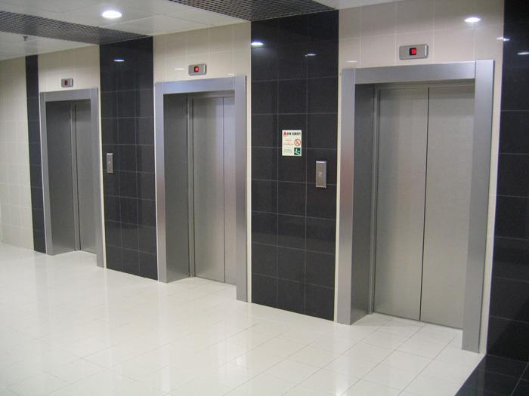
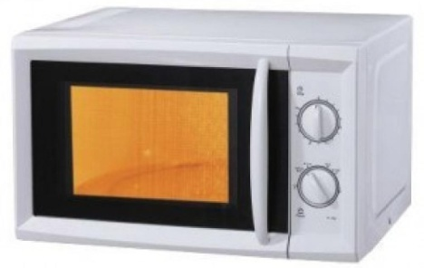
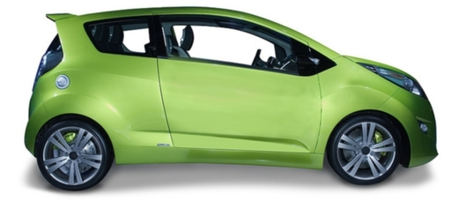
Событийно-ориентированная система управления
Каждая из этих вещей делает что-то в ответ на действия пользователя. Можно сказать каждое действие пользователя это событие, и на него нужно как-то отреагировать.
3

Slide 4
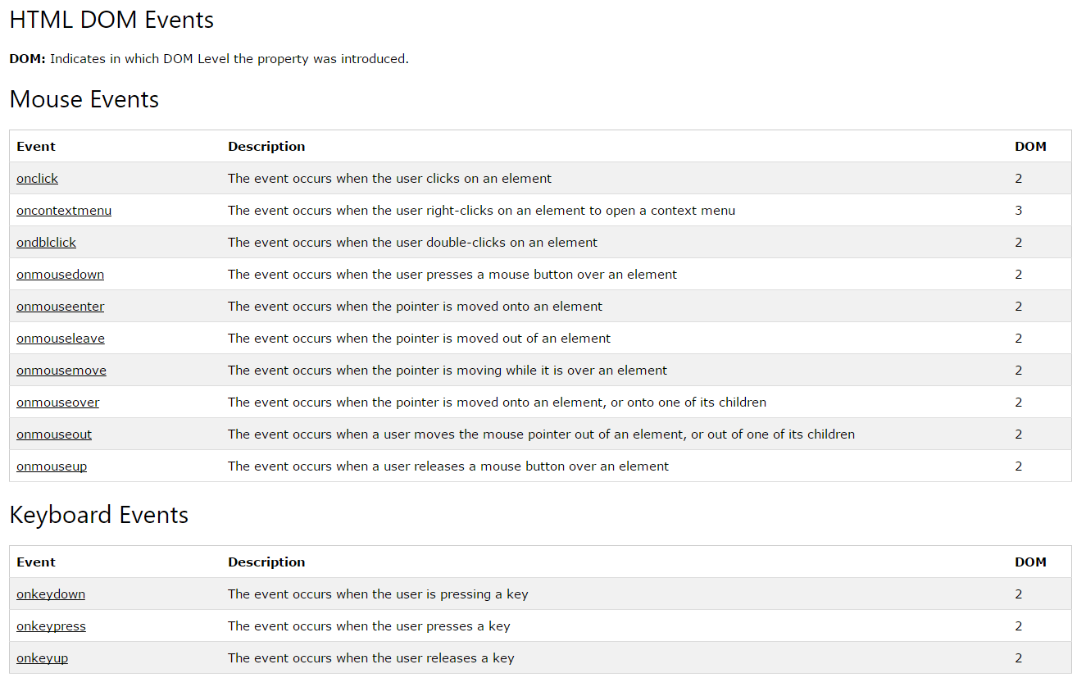
События / Events
Вариантов событий много, задача программиста выбрать нужное
Подробнее: http://www.w3schools.com/jsref/dom_obj_event.asp
4

Slide 5
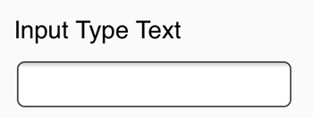

События возможные для одних элементов, могут не существовать для других
Поддерживает ввод с клавиатуры, события «фокус» и «потеря фокуса».
Не поддерживает ввод с клавиатуры, и событий «фокус» и «потеря фокуса» для него тоже быть не может.
Однако есть набор событий который поддерживают все элементы: клик, наведение курсора мыши и т.д.
5

Slide 6
2. Подписка на события

Slide 7
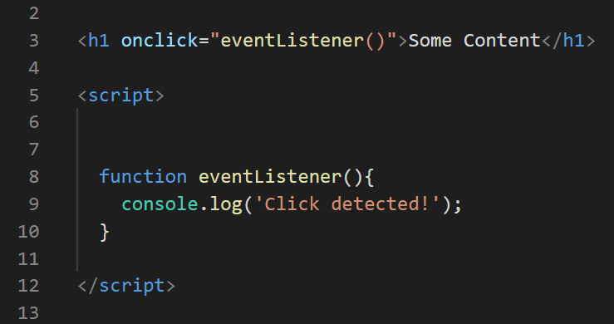
Как указать браузеру какую функцию и когда вызывать?
Через соответствующие атрибуты тегов
7

Slide 8
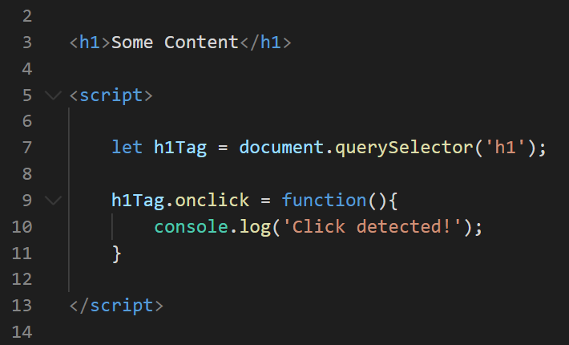
Как указать браузеру какую функцию и когда вызывать?
Через свойства объектов входящих в дерево документа
Подробнее: https://learn.javascript.ru/introduction-browser-events
8

Slide 9
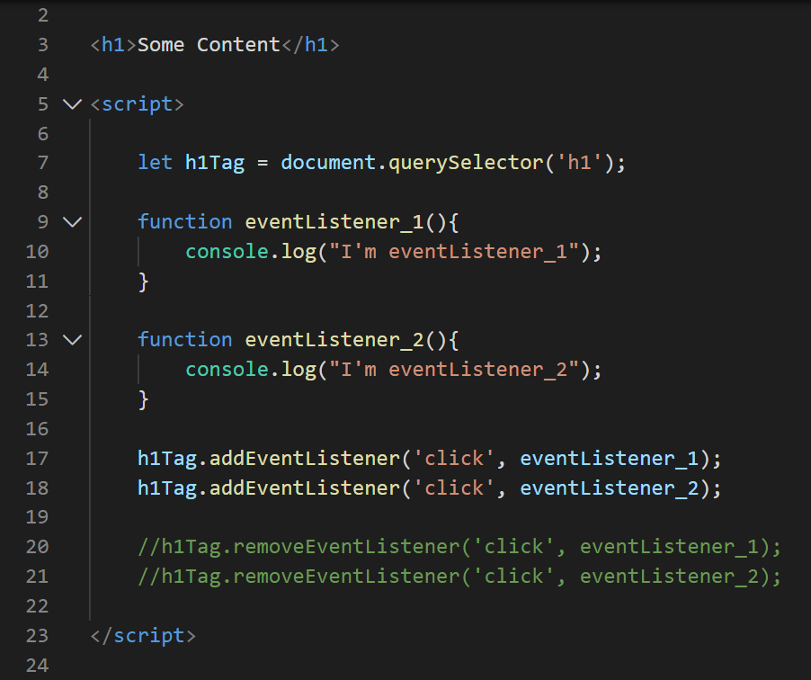
Как указать браузеру какую функцию и когда вызывать?
При помощи метода .addEventListener() можно на одно событие повесить множество обработчиков. А при необходимости и снять обработчик при помощи .removeEventListener().
Подробнее: https://learn.javascript.ru/introduction-browser-events
9

Slide 10
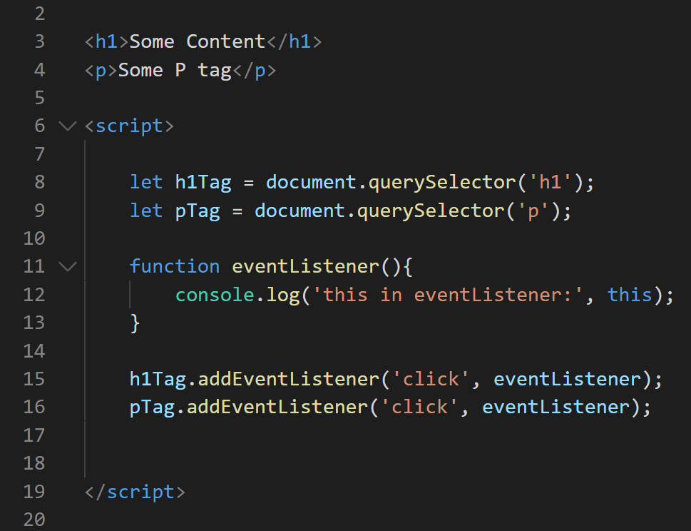
Вспоминаем this
Функция обработчик становиться частью объекта-элемента, и вызывается как его метод. Поэтому ключевое слово this в обработчике ссылается на объект который вызвал обработчик события.
10

Slide 11
3. События
onLoad,
onDOMContentLoaded

Slide 12
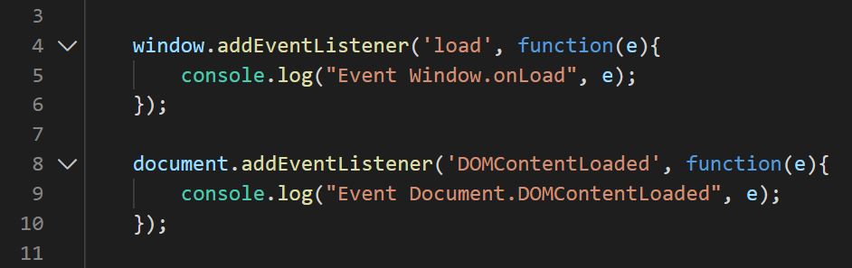
Событие window.onload
Событие onload (объекта window, он же globalThis) срабатывает тогда когда загружен (и обработан) HTML документ и все подключаемые файлы, в т.ч изображения, стили т.д.
12

Slide 13
Событие document.DOMContentLoaded
Событие DOMContentLoaded доступно для объекта document через .addEventListener() и срабатывает тогда когда загружен HTML документ и JS файлы (завершилась ли загрузка изображений и css-файлов неважно).
13

Slide 14
JavaScript в HTML
Разрешить это неудобство (с выполнением кода сразу, а не когда страница полностью загрузится) можно разными способами, например:
Разместить весь код в конце документа;
Разместить весь код во внешнем файле и подключить его с атрибутом defer;
Использовать события onLoad или onDOMContentLoaded.
<script defer src="scripts/async.js"></script>
Атрибут defer откладывает выполнение скрипта до тех пор, пока вся страница не будет загружена полностью. Работает только для внешних (подключаемых) файлов.
14

Slide 15
3. Информация о событии

Slide 16
Информация о событии
Чтобы обработать событие, недостаточно знать о том, что это – «клик» или «нажатие клавиши». Могут понадобиться детали: координаты курсора, введённый символ и другие, в зависимости от события.
Браузер может дать много полезной информации о событии, для этого он создаёт объект, в свойства которого записывает детали произошедшего события. И передаёт этот объект функции обработчику события.
16

Slide 17
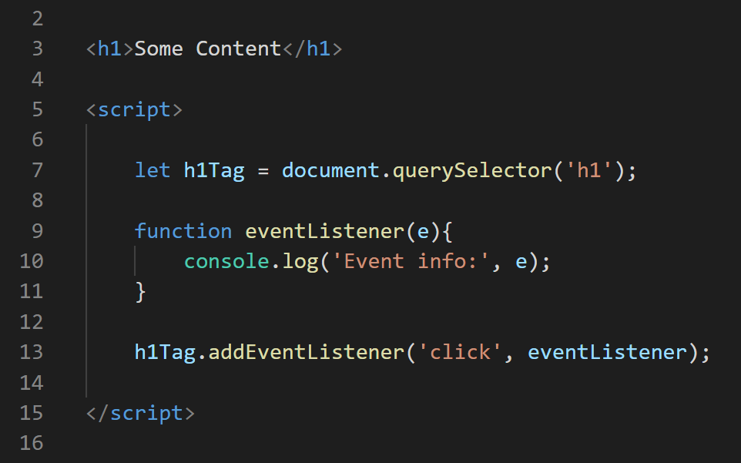
Информация о событии
Браузер записывает информацию о событии в объект т.н. «объект события», который передаётся первым аргументом в функцию обработчик события. Если она принимает параметры, т.к. это является необязательным.
17

Slide 18
Информация о событии
Разные события – разные объекты с информацией о них.
В зависимости от типа события, объект с детальной информацией о событии содержит разные наборы полей, например: для событий мыши он содержит координаты курсора, а события клавиатуры он содержит данные о нажатых клавишах.
Подробнее: https://learn.javascript.ru/mouse-events-basics
Подробнее: https://learn.javascript.ru/keyboard-events
18

Slide 19
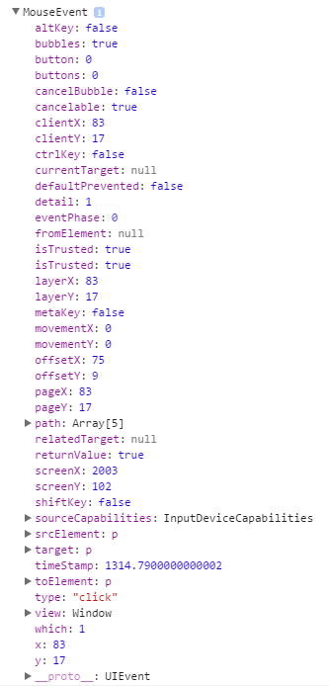
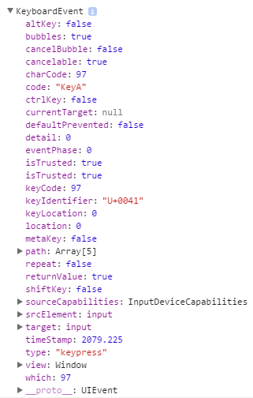


Информация о событии
Разные события – разные объекты с информацией о них.
19

Slide 20
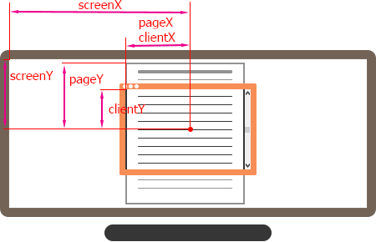
Информация о позиции курсора (пальца)
20

Slide 21
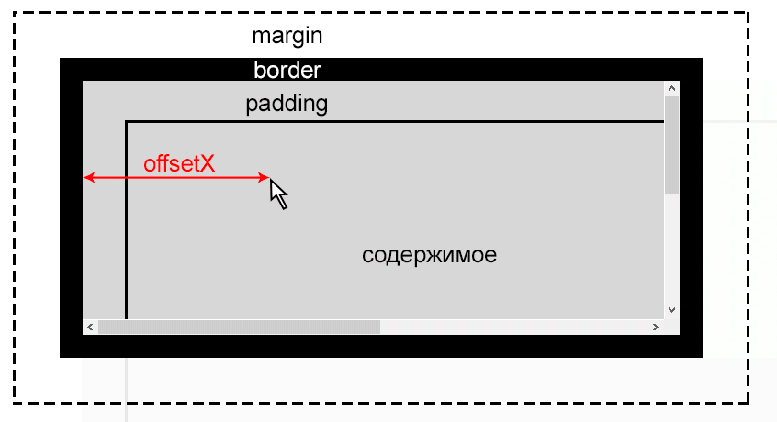
Информация о позиции курсора (пальца)
21

Slide 22
4. Всплытие событий

Slide 23
«Всплытие» событий
<A>
<B>
<C>
При наступлении события обработчики сработав на целевом элементы начинает подниматься «всплывать» к предкам элемента.
23

Slide 24
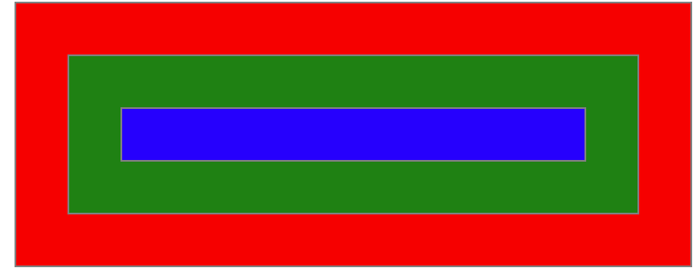
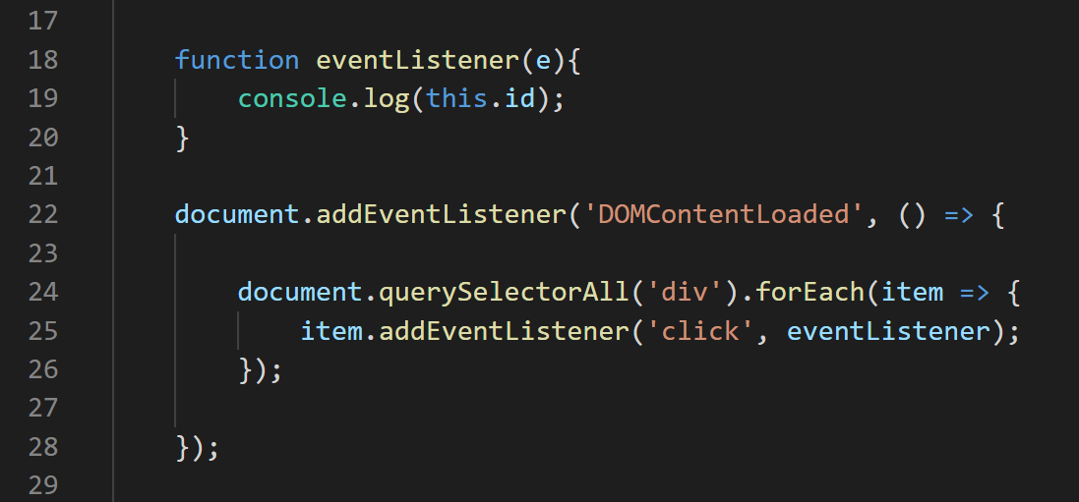
«Всплытие» событий
Воспользуйтесь заготовкой:
./src/event-bubling-example
Что мы увидим в консоли после клика по синему блоку?
24

Slide 25
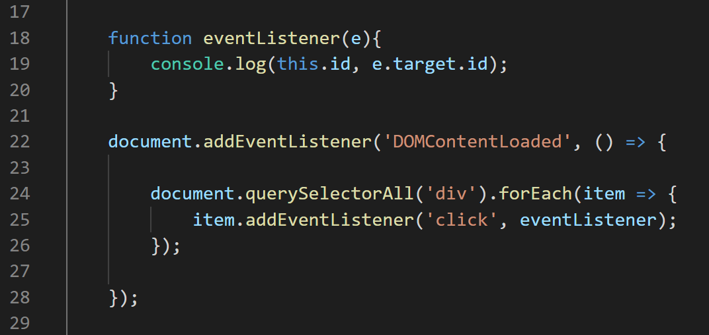
e.target
Свойство .target (объекта события) содержит ссылку на объект инициатор события, т.е. например тот элемент по которому произошел клик.
Подробнее: https://learn.javascript.ru/bubbling-and-capturing
25

Slide 26
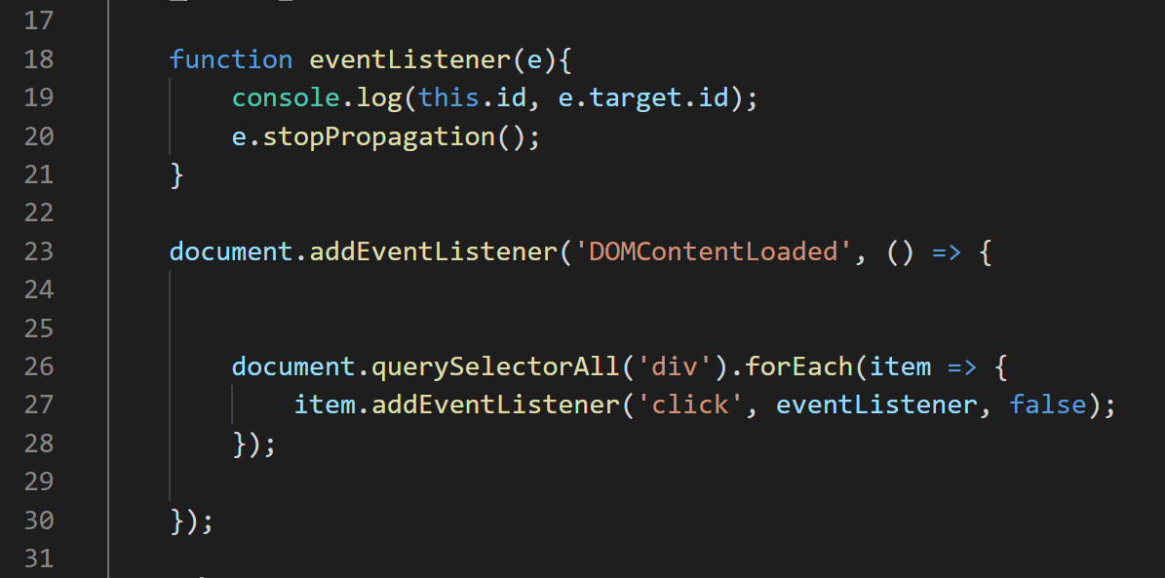
Всплытие можно остановить
e.stopPropagation() – останавливает всплытие событий.
Подробнее: https://learn.javascript.ru/bubbling-and-capturing
26

Slide 27
5. Действие по умолчанию

Slide 28
Действия по умолчанию
У некоторых элементов есть встроенная реакция на событие, или по другому действие по умолчанию.
Например:
Для ссылок действие по умолчанию переход на другую страницу;
Для кнопок внутри формы действие по умолчанию – отправить форму на сервер;
Двойной клик по тексту – выделяет его фрагмент.
и т.д.
28

Slide 29
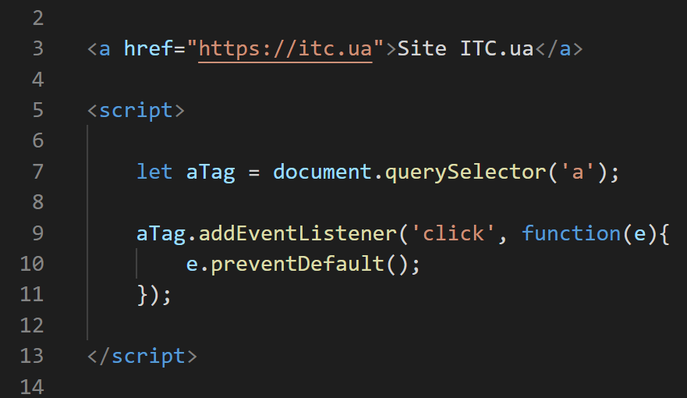
Отмена действия по умолчанию
e.preventDefault() – (метод объекта с информацией о событии) отменяет действие по умолчанию (если такое предусмотрено).
29

Slide 30
Не путайте!
e.preventDefault() – отменяет действие по умолчанию (как то переход по ссылке, отправка формы и т.д.).
e.stopPropagation() – останавливает всплытие события, т.е. после вызова этого метода элементы далее по иерархии уже не получат уведомление о событии.
30

Slide 31
6. Немного практики

Slide 32
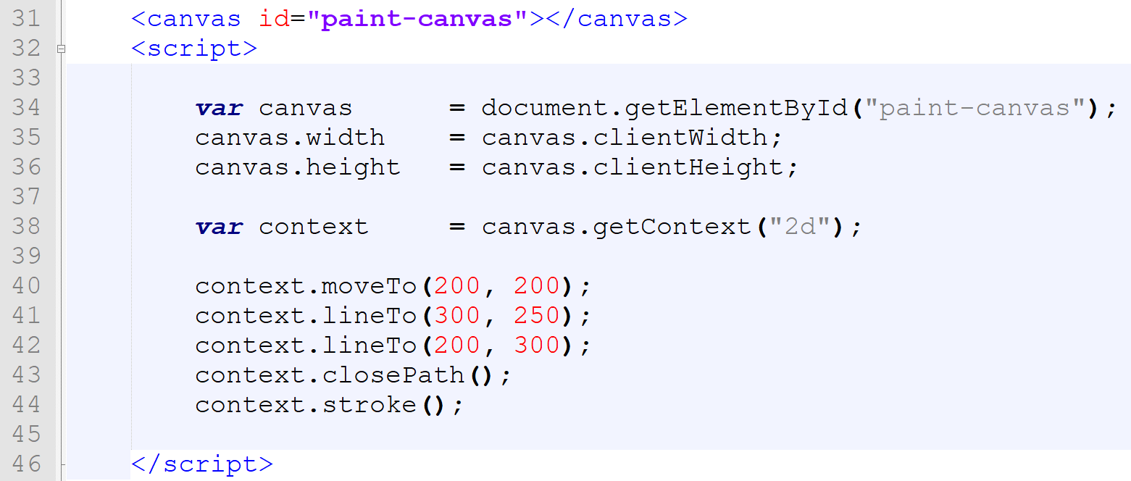
Рисование, Графика, Canvas
Тег canvas – представляет собой «холст», прямоугольную область в которой можно рисовать. Контекст canvas’a – объект который содержит множество методов для рисования на «холсте».
32

Slide 33



Рисование, Графика, Canvas
Рисование на canvas’е основано на отрисовке примитивов.
Штриховых (контурных фигур) – в названии методов и свойств есть слово stroke;
Заполненных фигур, в названии методов и свойств есть слово fill;
Наложении спецэффектов (тени, развороты, искажения и т.п.).
33

Slide 34

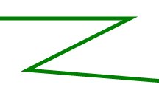

Рисование, Графика, Canvas
Примитивы можно рисовать при помощи функций-заготовок: прямоугольник (rect()), эллипс (ellipse()) и т.п.
Либо самостоятельно задав контур фигуры состоящей из множества линий. Для этого есть функции beginPath() и closePath() – для случаев когда нужно замкнуть контур (между первой и последней точкой фигуры).
34

Slide 35
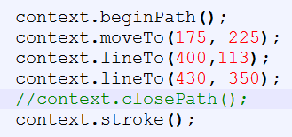
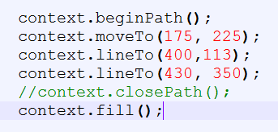
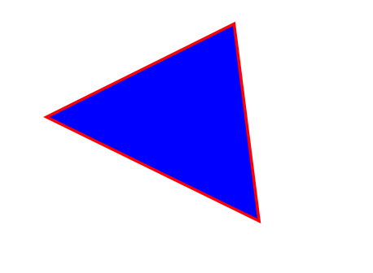
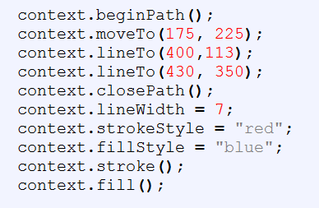
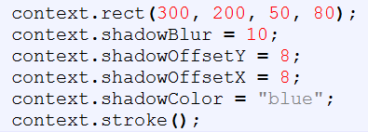

Рисование примитивов
35

Slide 36
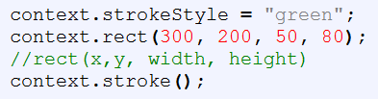

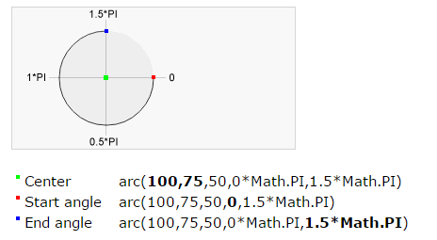
Рисование примитивов
Прямоугольник и дуга
36

Slide 37
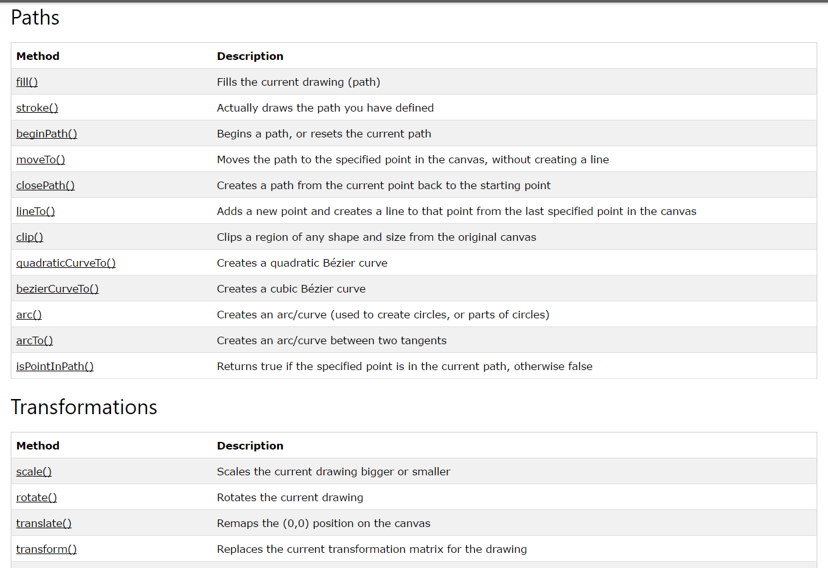
Свойства (графические атрибуты «холста»)
Подробнее: http://www.w3schools.com/tags/ref_canvas.asp
37

Slide 38
«Paint» на JavaScript

Slide 39
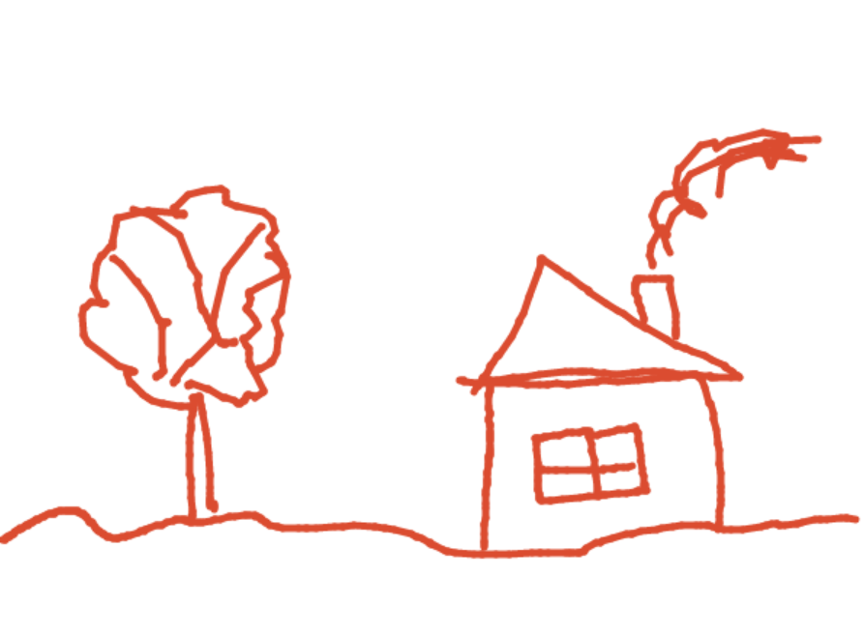
«Paint» на JavaScript
Простой аналог программы «Paint» на базе JavaScript и canvas.
Воспользуйтесь шаблоном в репозитории занятия:
./src/paint-example
39

Slide 40
Будет полезным

Slide 41
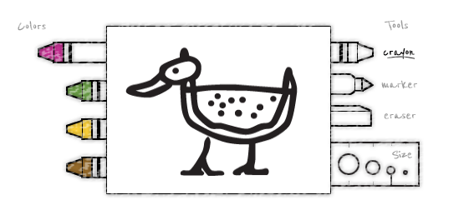
JavaScript + Canvas = Paint
http://www.williammalone.com/articles/create-html5-canvas-javascript-drawing-app/
41

Slide 42
На следующем занятии

Slide 43
Формы, элементы ввода, регулярные выражения и валидация данных в JavaScript

Slide 44
Домашнее задание
/сделать

Slide 45
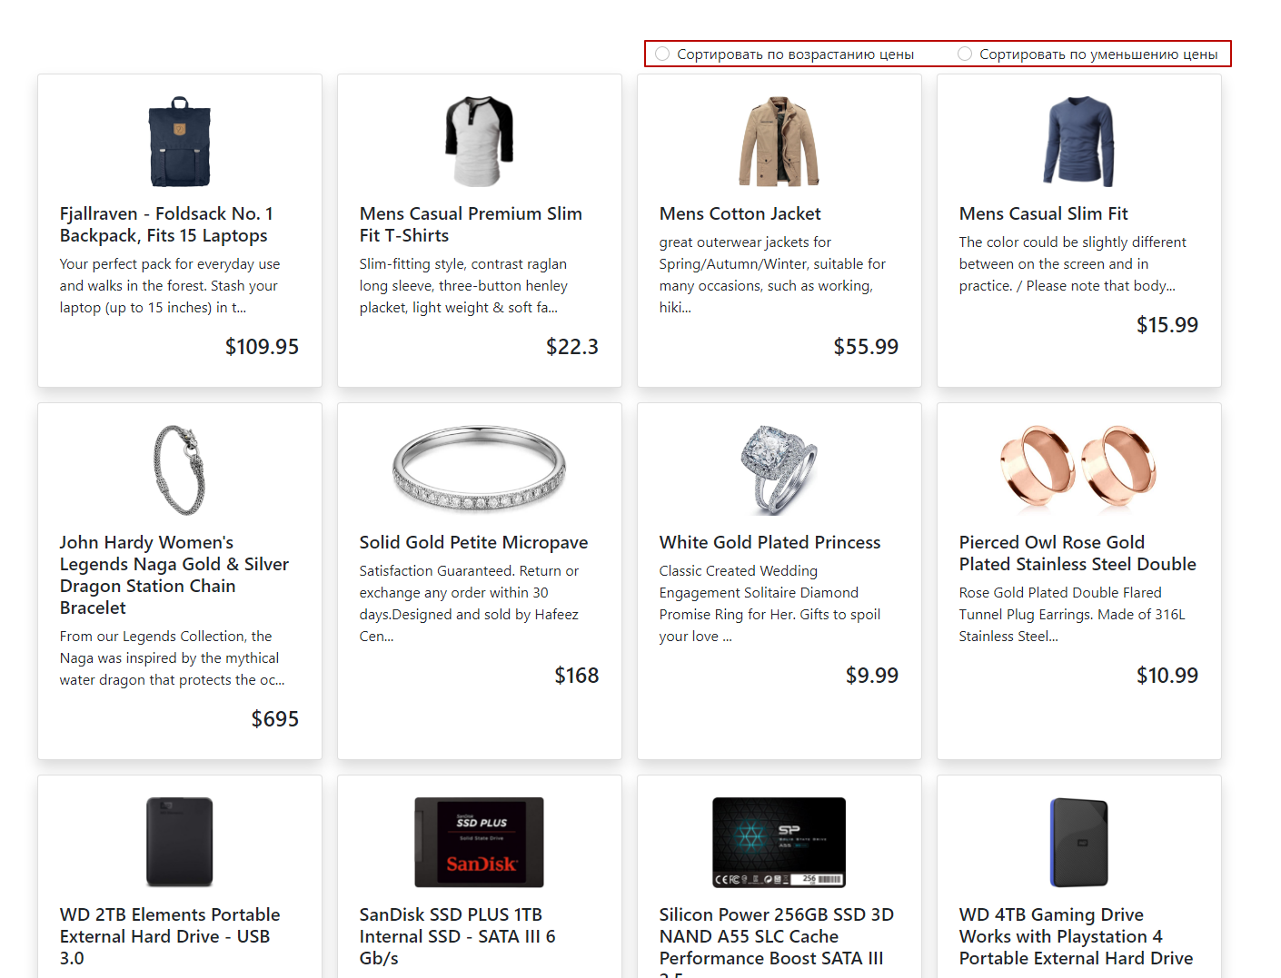
Домашнее задание #H.1
Воспользуйтесь сервисом: https://fakestoreapi.com/
А именно разделом https://fakestoreapi.com/products для формирования страницы со списком товаров.
Реализуйте вывод списка товаров, а также обеспечьте работу сортировки по цене. Но изначально (после загрузки страницы) должен выводиться список в той же последовательности, в которой пришли данные от API.

